Slide 1
Diffusion Models Tutorial
(ELBO, VAE, H-VAE)
2024.04.02
Dong-Hyun Han
Department of Computer Science
Notes:
세미나용 발표자료
Division of AI & Computer Engineering – 학부
Department of Computer Science – 대학원

Slide 2
Contents
Concept of Generative Models
Evidence Lower Bound (ELBO)
Variational Auto Encoders (VAE)
Hierarchical Variational Auto Encoders (H-VAE)

Slide 3
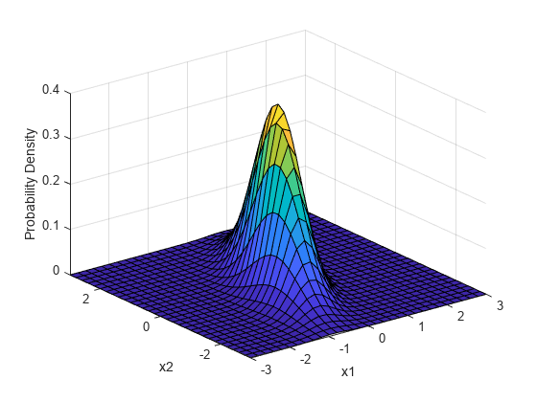




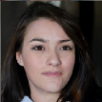
Concept of Generative Models
생성 모델(Generative Model)이란?
  분포에 맞는 데이터를 생성해내는 통계 모델.
  관측한 데이터의 분포를 추정하는 모델. → 이미지의 경우 pixel 분포를 의미.
    생성 모델은 관측된 target 데이터의 확률 분포와 최대한 유사한 분포를 추정하고 가장 완성도 있는 데이터를 Sampling하는 모델이라 할 수 있다.

Slide 4
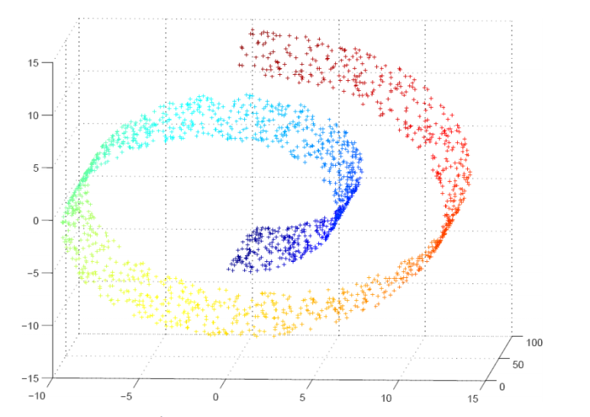
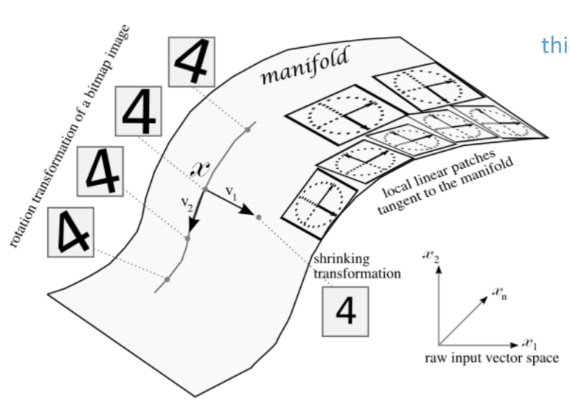
Concept of Generative Models
생성 모델은 고차원의 데이터(이미지, 텍스트 등)에서 저차원의 잠재 변수(노이즈 등)로 mapping 시킬 수 있다 가정함.
Manifold Hypothesis
  데이터가 고차원이더라도 이를 표현할 수 있는 저차원의 manifold가 있다는 가정.
    즉 고차원의 복잡한 데이터도 저차원으로 풀어서 보면 간단하다.
    이를 이용해 분포를 비교적 쉽게 추정하고 데이터를 생성하려는 것이 생성모델이다.
Notes:
Manifold: 데이터가 존재하는 공간.

Slide 5

Evidence Lower Bound (ELBO)
확률 밀도 함수 (Probability Density Function, PDF): 확률 변수의 분포를 나타내는 함수, 연속형
  $$\int_{a}^{b}{f\left(x\right)dx}$$
  조건: 모든 실수 값 $x에$ 대해
$$f\left(x\right)≥0$$
$$\int_{−∞}^{∞}{f\left(x\right)dx}=1$$

Slide 6



Evidence Lower Bound (ELBO)
결합 확률 분포 (Joint Probability Distribution): 두개 이상의 확률변수가 동시에 특정한 값 또는 범위에 속할 확률.
$$p\left(x,y\right)=p(x∩y)$$
결합 확률 밀도함수 (Joint Probability Density Function): 결합 확률 분포에 대한 확률 밀도 함수.
$$p(x)$$
$$p(y)$$

Slide 7
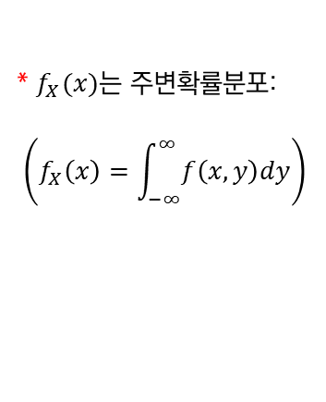
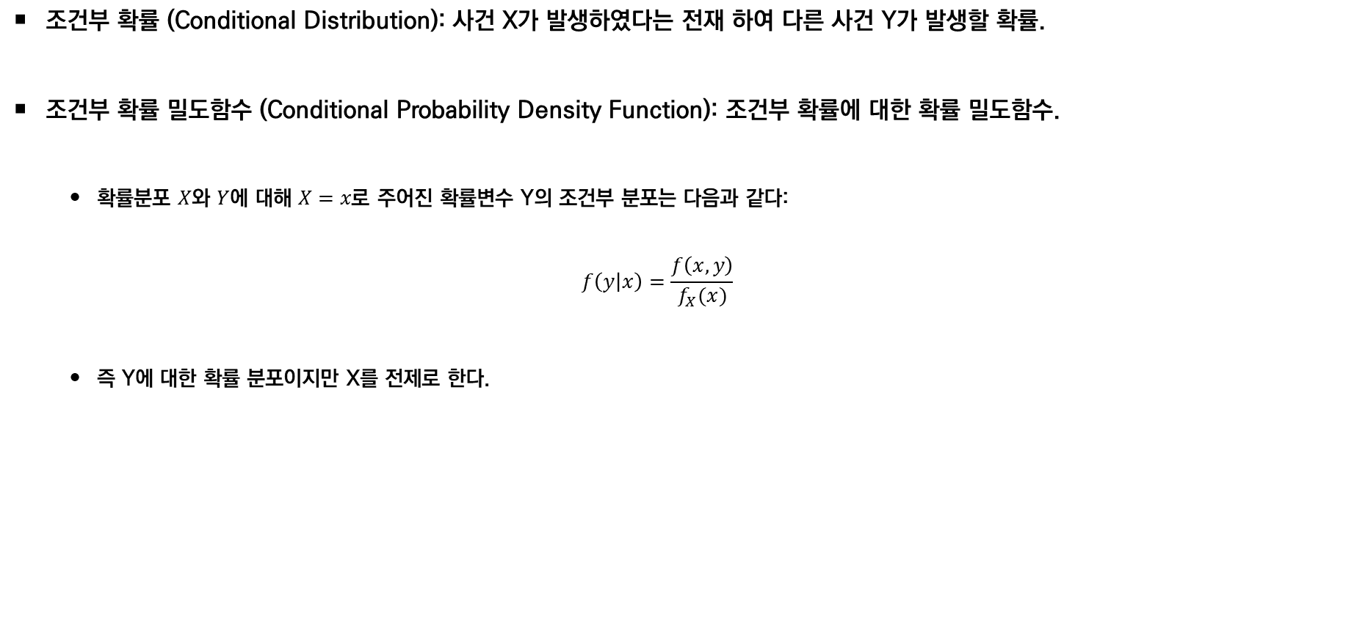
Evidence Lower Bound (ELBO)
조건부 확률 (Conditional Distribution): 사건 X가 발생하였다는 전재 하여 다른 사건 Y가 발생할 확률.
조건부 확률 밀도함수 (Conditional Probability Density Function): 조건부 확률에 대한 확률 밀도함수.
  확률분포 $X$와 $Y$에 대해 $X=x로$ 주어진 확률변수 Y의 조건부 분포는 다음과 같다:
  $$f\left(y | x\right)=\frac{f\left(x,y\right)}{f_{X}(x)}$$
  즉 Y에 대한 확률 분포이지만 X를 전제로 한다.
* $f_{X}(x)$는 주변확률분포:
$$\left(f_{X}\left(x\right)=\int_{−∞}^{∞}{f\left(x,y\right)dy}\right)$$
$$p(x)$$
$$p(y)$$

Slide 8
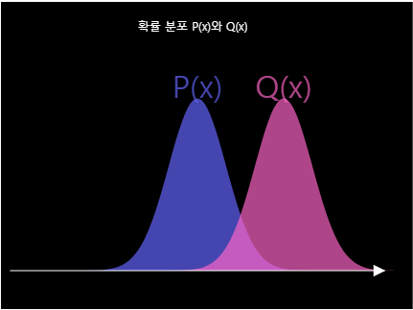
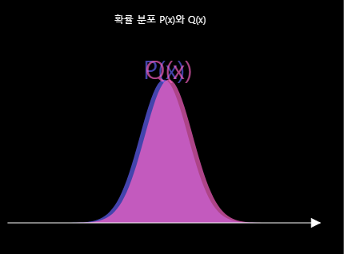

Evidence Lower Bound (ELBO)
실제 데이터($x$)와 저차원 잠재변수($z$)의 분포를 일치 시키기 위해서는 두 분포의 결합 분포를 최대화 하면 된다.
  실제 데이터의 분포를 $p(x)라$ 할 때 실제 잠재변수의 분포는 $p(z)$.
  그리고 $p(x)$와 $p(z)$의 결합 분포 $p(x,z)$에 대하여 다음이 성립하여야 한다.
  $$p\left(x\right)=\int{p\left(x,z\right)dz}$$

Slide 9
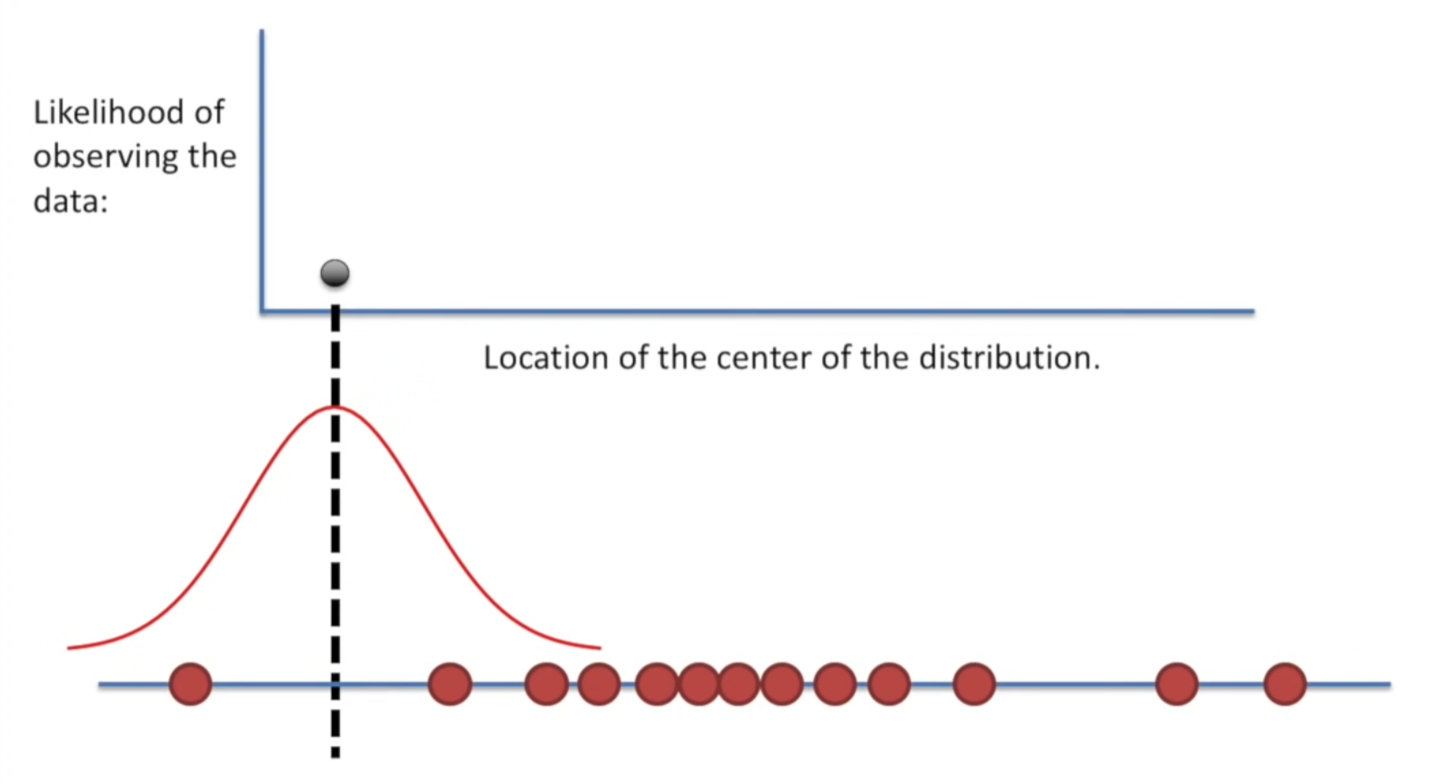
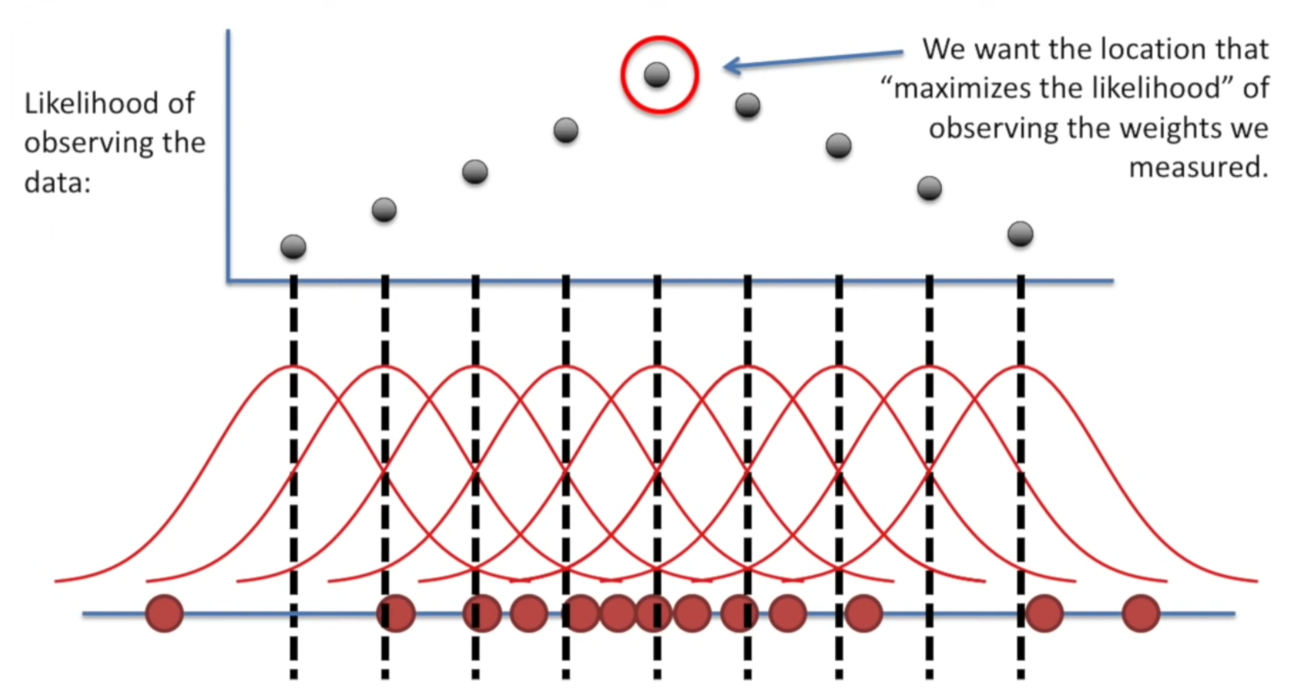

Evidence Lower Bound (ELBO)
이 때 $p(x)는$ 관측된 data $x$에 대한 likelihood를 의미한다.
Likelihood:
  관측된 $x가$ 임의의 확률분포 $𝒟$에서 관측되었을 확률을 의미한다.
  즉$x$가 $𝒟$의 평균에 가까울 수록 Likelihood 값이 높다.
  Likelihood를 최대화 하는 것 → 모든 관측 값에 대한 likelihood가 최대일 때를 의미.

Slide 10
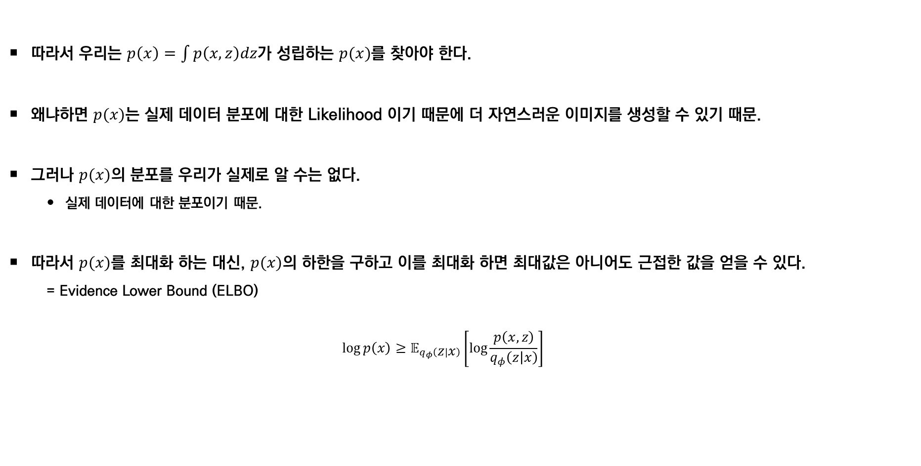
Evidence Lower Bound (ELBO)
따라서 우리는 $p\left(x\right)=\int{p\left(x,z\right)dz}$가 성립하는 $p(x)$를 찾아야 한다.
왜냐하면 $p(x)는$ 실제 데이터 분포에 대한 Likelihood 이기 때문에 더 자연스러운 이미지를 생성할 수 있기 때문.
그러나 $p(x)$의 분포를 우리가 실제로 알 수는 없다.
  실제 데이터에 대한 분포이기 때문.
따라서 $p(x)$를 최대화 하는 대신, $p(x)$의 하한을 구하고 이를 최대화 하면 최대값은 아니어도 근접한 값을 얻을 수 있다.
  = Evidence Lower Bound (ELBO)
  $$\log{p\left(x\right)≥𝔼_{q_{φ}\left(z | x\right)}\left[\log{\frac{p\left(x,z\right)}{q_{φ}\left(z | x\right)}}\right]}$$
* $q(⋅)$: $φ$를 파라미터로 가지는 근사확률, $φ$는 학습가능한 신경망

Slide 11


Evidence Lower Bound (ELBO)
ELBO는 얀센 부등식이나 KL Divergence에 대한 수식으로 정리하여 유도가 가능하다.
$$\log{p\left(x\right)=\log{\int{p\left(x,z\right)dz}}}$$
$$=\log{\int{\frac{p\left(x,z\right)q_{φ}\left(z | x\right)}{q_{φ}(z|x)}dz}}$$
$$=\log{𝔼_{q_{φ}\left(z | x\right)}\left[\frac{p\left(x,z\right)}{q_{φ}\left(z | x\right)}\right]}$$
$$≥𝔼_{q_{φ}\left(z | x\right)}\left[\log{\frac{p\left(x,z\right)}{q_{φ}\left(z | x\right)}}\right]$$
Expectation: 확률변수 $x$에 대해 평균적으로 기대하는 값
$$E\left[f\right]=\int{p\left(x\right)f\left(x\right)dx}$$
주변확률분포
확률 밀도 함수(Probability Density Function, PDF)

Slide 12
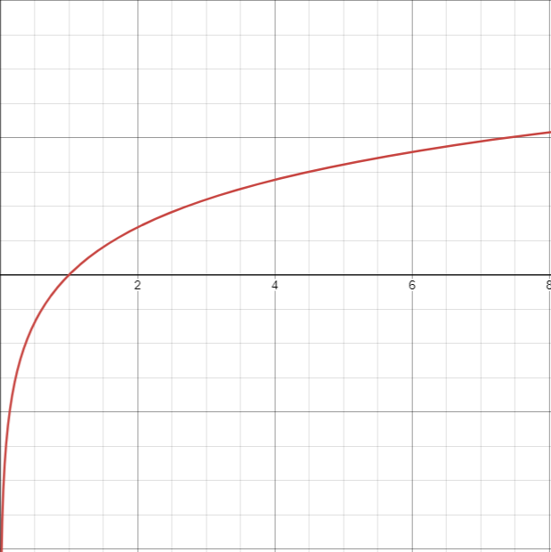



Evidence Lower Bound (ELBO)
ELBO는 얀센 부등식이나 KL Divergence에 대한 수식으로 정리하여 유도가 가능하다.
$$\log{p\left(x\right)=\log{\int{p\left(x,z\right)dz}}}$$
$$=\log{\int{\frac{p\left(x,z\right)q_{φ}\left(z | x\right)}{q_{φ}(z|x)}dz}}$$
$$=\log{𝔼_{q_{φ}\left(z | x\right)}\left[\frac{p\left(x,z\right)}{q_{φ}\left(z | x\right)}\right]}$$
$$≥𝔼_{q_{φ}\left(z | x\right)}\left[\log{\frac{p\left(x,z\right)}{q_{φ}\left(z | x\right)}}\right]$$
$$\log_{e}{x}$$
얀센 부등식 (Jensen’s Inequality)
Expectation $𝔼[x]에$ 대하여 함수 2차 미분이 존재하는 $g(x)$는 다음이 성립한다.
𝑔(𝑥)가 Convex function(볼록 함수)일 때 | 𝑔(𝑥)가 Concave function(오목 함수)일 때
$$𝔼\{g\left(x\right)\}≥g\{𝔼(x)\}$$ | $$𝔼\{g\left(x\right)\}≤g\{𝔼(x)\}$$

Slide 13


Evidence Lower Bound (ELBO)
KL Divergence를 통한 유도는 다음과 같다.
$$\log{p\left(x\right)}=\log{p(x)\int{q_{φ}\left(z | x\right)dz}} \\ =\int{q_{φ}}(z|x)(\log{p(x))dz} \\ =𝔼_{q_{φ}(z|x)}[\log{p\left(x\right)]} \\ =𝔼_{q_{φ}(z|x)}\left[\log{\frac{p\left(x,z\right)}{p\left(z | x\right)}}\right] \\ =𝔼_{q_{φ}(z|x)}\left[\log{\frac{p\left(x,z\right)q_{φ}\left(z | x\right)}{p\left(z | x\right)q_{φ}\left(z | x\right)}}\right] \\ =𝔼_{q_{φ}(z|x)}\left[\log{\frac{p\left(x,z\right)}{q_{φ}\left(z | x\right)}}\right]+𝔼_{q_{φ}(z|x)}\left[\log{\frac{q_{φ}\left(z | x\right)}{p\left(z | x\right)}}\right] \\ =𝔼_{q_{φ}(z|x)}\left[\log{\frac{p\left(x,z\right)}{q_{φ}\left(z | x\right)}}\right]+D_{KL}\left(\left(z | x\right)\right|\left|p\left(z | x\right)\right) \\ ≥𝔼_{q_{φ}\left(z | x\right)}\left[\log{\frac{p\left(x,z\right)}{q_{φ}\left(z | x\right)}}\right]$$
=1
$$p\left(z | x\right)=\frac{p\left(x,z\right)}{p(x)}$$

Slide 14

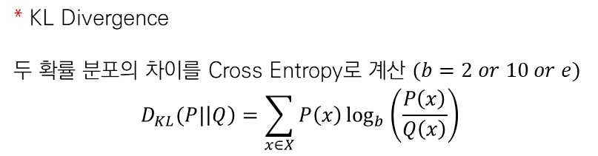
Evidence Lower Bound (ELBO)
KL Divergence를 통한 유도는 다음과 같다.
$$\log{p\left(x\right)}=\log{p(x)\int{q_{φ}\left(z | x\right)dz}} \\ =\int{q_{φ}}(z|x)(\log{p(x))dz} \\ =𝔼_{q_{φ}(z|x)}[\log{p\left(x\right)]} \\ =𝔼_{q_{φ}(z|x)}\left[\log{\frac{p\left(x,z\right)}{p\left(z | x\right)}}\right] \\ =𝔼_{q_{φ}(z|x)}\left[\log{\frac{p\left(x,z\right)q_{φ}\left(z | x\right)}{p\left(z | x\right)q_{φ}\left(z | x\right)}}\right] \\ =𝔼_{q_{φ}(z|x)}\left[\log{\frac{p\left(x,z\right)}{q_{φ}\left(z | x\right)}}\right]+𝔼_{q_{φ}(z|x)}\left[\log{\frac{q_{φ}\left(z | x\right)}{p\left(z | x\right)}}\right] \\ =𝔼_{q_{φ}(z|x)}\left[\log{\frac{p\left(x,z\right)}{q_{φ}\left(z | x\right)}}\right]+D_{KL}\left(\left(z | x\right)\right|\left|p\left(z | x\right)\right) \\ ≥𝔼_{q_{φ}\left(z | x\right)}\left[\log{\frac{p\left(x,z\right)}{q_{φ}\left(z | x\right)}}\right]$$
=1
* KL Divergence
두 확률 분포의 차이를 Cross Entropy로 계산 $(b=2 or 10 or e)$
$$D_{KL}(P|\left|Q\right)=\sum_{x∈X}{P\left(x\right)\log_{b}\left(\frac{P\left(x\right)}{Q\left(x\right)}\right)}$$

Slide 15
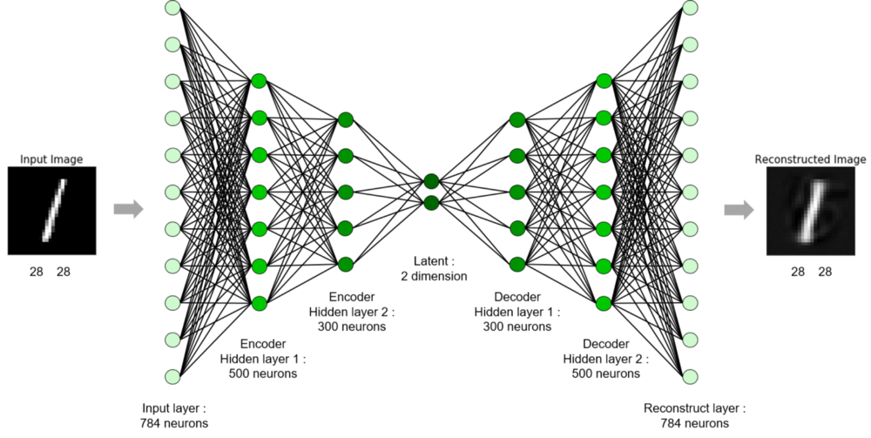

Variational Auto Encoders (VAE)
Auto Encoder (AE)
  다양한 분야와 목적을 위해 사용하는 모델.
  데$이터를$ latent vector로 압축하고(encoder), 다시 이미지로 복원할 때(decoder) 정보의 손실을 최소화 하기 위한 모델.
  feature representation, data representation, anomaly detection 등에서 사용함.

Slide 16
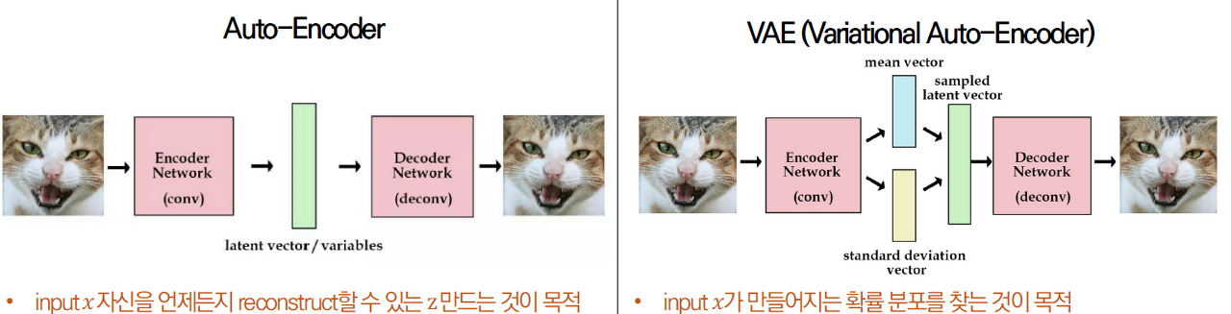
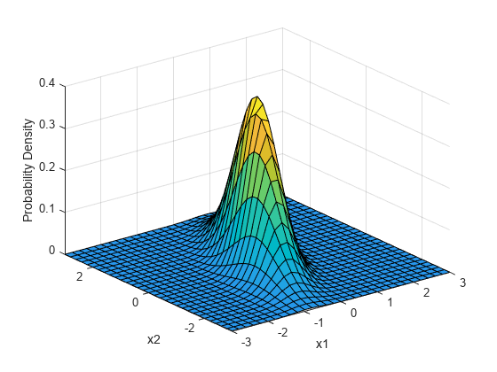
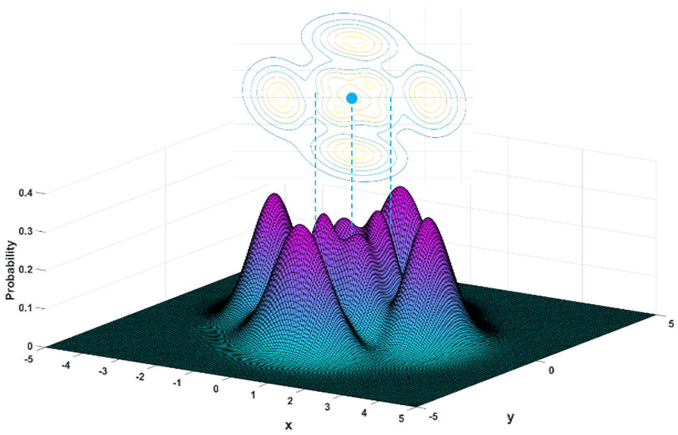



Variational Auto Encoders (VAE)
Auto Encoder vs Variational Auto Encoder
$$z=μ_{φ}\left(x\right)+σ_{φ}\left(x\right)⊙ε$$
표준 정규 분포
실제 데이터 분포
$$ε \sim 𝒩(ε;0,I)$$
$$x∼𝒩(ε;μ,σ^{2})$$

Slide 17
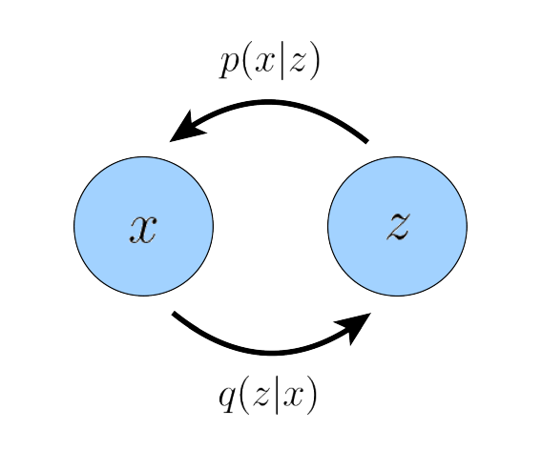







Variational Auto Encoders (VAE)
ELBO를 통해 우리는 $𝔼_{q_{φ}\left(z | x\right)}\left[\log{\frac{p\left(x,z\right)}{q_{φ}\left(z | x\right)}}\right]$이 $\log{p(x)}$에 대한 하한임을 알 수 있다.
이번에는 ELBO의 Maximizing을 위해 수식을 변형시켜 보자:
$𝔼_{q_{φ}\left(z | x\right)}\left[\log{\frac{p\left(x,z\right)}{q_{φ}\left(z | x\right)}}\right]=𝔼_{q_{φ}\left(z | x\right)}\left[\log{\frac{p_{θ}\left(x|z\right)p(z)}{q_{φ}\left(z | x\right)}}\right]$
$=𝔼_{q_{φ}\left(z | x\right)}[\log{p_{θ}(x|z)]}+𝔼_{q_{φ}\left(z | x\right)}\left[\log{\frac{p(z)}{q_{φ}\left(z | x\right)}}\right]$
$=$ $\underset{reconstruction term}{\underbrace{𝔼_{q_{φ}\left(z | x\right)}\left[\log{p_{θ}\left(x | z\right)}\right]}}−\underset{prior matching term}{\underbrace{D_{KL}(q_{φ}(z|x)||p\left(z\right))}}$
* Probability Chain Rule
$$p\left(x,z\right)=p\left(x|z\right)p(z)$$
$$x$$
$$q_{φ}(z|x)$$
$$p_{θ}(x|z)$$
$$x$$
$$z$$

Slide 18


Variational Auto Encoders (VAE)
ELBO를 통해 우리는 $𝔼_{q_{φ}\left(z | x\right)}\left[\log{\frac{p\left(x,z\right)}{q_{φ}\left(z | x\right)}}\right]$이 $\log{p(x)}$에 대한 하한임을 알 수 있다.
이번에는 ELBO의 Maximizing을 위해 수식을 변형시켜 보자:
$𝔼_{q_{φ}\left(z | x\right)}\left[\log{\frac{p\left(x,z\right)}{q_{φ}\left(z | x\right)}}\right]=𝔼_{q_{φ}\left(z | x\right)}\left[\log{\frac{p_{θ}\left(x|z\right)p(z)}{q_{φ}\left(z | x\right)}}\right]$
$=𝔼_{q_{φ}\left(z | x\right)}[\log{p_{θ}(x|z)]}+𝔼_{q_{φ}\left(z | x\right)}\left[\log{\frac{p(z)}{q_{φ}\left(z | x\right)}}\right]$
$=$ $\underset{reconstruction term}{\underbrace{𝔼_{q_{φ}\left(z | x\right)}\left[\log{p_{θ}\left(x | z\right)}\right]}}−\underset{prior matching term}{\underbrace{D_{KL}(q_{φ}(z|x)||p\left(z\right))}}$
$$x$$
$$q_{φ}(z|x)$$
$$p_{θ}(x|z)$$
$$x$$
$$z$$
* KL Divergence
두 확률 분포의 차이를 Cross Entropy로 계산 $(b=2 or 10 or e)$
$$D_{KL}(P|\left|Q\right)=\sum_{x∈X}{P\left(x\right)\log_{b}\left(\frac{P\left(x\right)}{Q\left(x\right)}\right)}$$

Slide 19






Variational Auto Encoders (VAE)
ELBO를 통해 우리는 $𝔼_{q_{φ}\left(z | x\right)}\left[\log{\frac{p\left(x,z\right)}{q_{φ}\left(z | x\right)}}\right]$이 $\log{p(x)}$에 대한 하한임을 알 수 있다.
이번에는 ELBO의 Maximizing을 위해 수식을 변형시켜 보자:
$𝔼_{q_{φ}\left(z | x\right)}\left[\log{\frac{p\left(x,z\right)}{q_{φ}\left(z | x\right)}}\right]=𝔼_{q_{φ}\left(z | x\right)}\left[\log{\frac{p_{θ}\left(x|z\right)p(z)}{q_{φ}\left(z | x\right)}}\right]$
$=𝔼_{q_{φ}\left(z | x\right)}[\log{p_{θ}(x|z)]}+𝔼_{q_{φ}\left(z | x\right)}\left[\log{\frac{p(z)}{q_{φ}\left(z | x\right)}}\right]$
$=$ $\underset{reconstruction term}{\underbrace{𝔼_{q_{φ}\left(z | x\right)}\left[\log{p_{θ}\left(x | z\right)}\right]}}−\underset{prior matching term}{\underbrace{D_{KL}(q_{φ}(z|x)||p\left(z\right))}}$
$$x$$
$$q_{φ}(z|x)$$
$$p_{θ}(x|z)$$
$$x$$
$$z$$

Slide 20
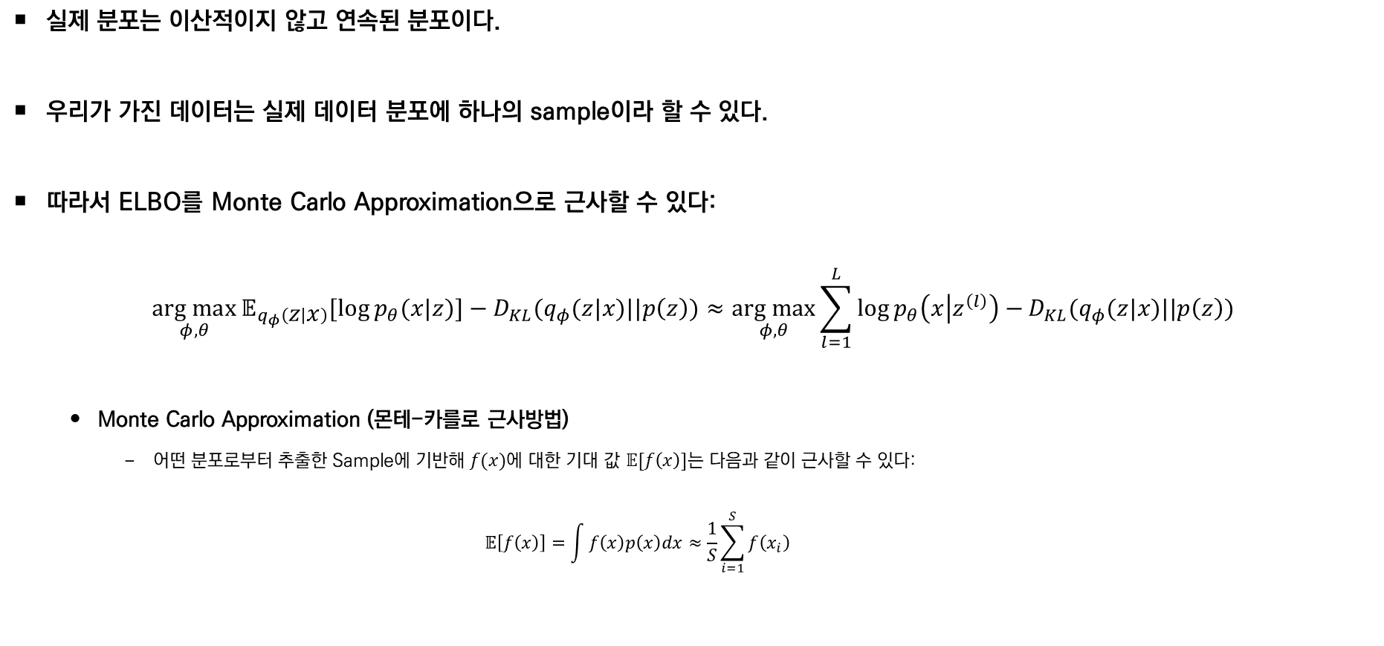
Variational Auto Encoders (VAE)
실제 분포는 이산적이지 않고 연속된 분포이다.
우리가 가진 데이터는 실제 데이터 분포에 하나의 sample이라 할 수 있다.
따라서 ELBO를 Monte Carlo Approximation으로 근사할 수 있다:
$$\underset{φ, θ}{arg max}{𝔼_{q_{φ}\left(z | x\right)}[\log{p_{θ}(x|z)]}−D_{KL}(q_{φ}(z|x)||p\left(z\right))≈\underset{φ, θ}{arg max}{\sum_{l=1}^{L}{\log{p_{θ}\left(x | z^{\left(l\right)}\right)−}}}}D_{KL}(q_{φ}(z|x)||p\left(z\right))$$
  Monte Carlo Approximation (몬테-카를로 근사방법)
    어떤 분포로부터 추출한 Sample에 기반해 $f(x)$에 대한 기대 값 $𝔼[f\left(x\right)]$는 다음과 같이 근사할 수 있다:
    $$𝔼\left[f\left(x\right)\right]=\int{f\left(x\right)p\left(x\right)dx≈\frac{1}{S}\sum_{i=1}^{S}{f\left(x_{i}\right)}}$$

Slide 21
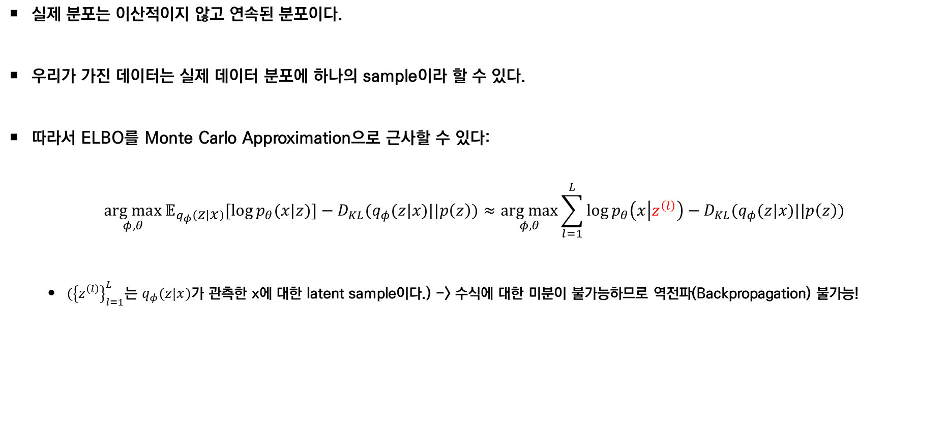
Variational Auto Encoders (VAE)
실제 분포는 이산적이지 않고 연속된 분포이다.
우리가 가진 데이터는 실제 데이터 분포에 하나의 sample이라 할 수 있다.
따라서 ELBO를 Monte Carlo Approximation으로 근사할 수 있다:
$$\underset{φ, θ}{arg max}{𝔼_{q_{φ}\left(z | x\right)}[\log{p_{θ}(x|z)]}−D_{KL}(q_{φ}(z|x)||p\left(z\right))≈\underset{φ, θ}{arg max}{\sum_{l=1}^{L}{\log{p_{θ}\left(x | z^{\left(l\right)}\right)−}}}}D_{KL}(q_{φ}(z|x)||p\left(z\right))$$
  $({\left\{z^{\left(l\right)}\right\}}_{l=1}^{L}$는 $q_{φ}(z|x)$가 관측한 x에 대한 latent sample이다.) -> 수식에 대한 미분이 불가능하므로 역전파(Backpropagation) 불가능!

Slide 22

Variational Auto Encoders (VAE)
분포에 대한 역전파가 가능하도록 Reparameterization Trick을 사용한다.
Reparameterization Trick:
  무작위의 latent를 deterministic한 함수를 통해 noise 변수로 바꿔주는 역할.
  Deterministic하기 때문에 미분에 대해 신경 쓰지 않아도 된다.
  평균 $μ$ 표준편차 $σ$인 정규분포 $x∼𝒩(ε;μ,σ^{2})$는 다음과 같이 나타낼 수 있다:
  $$x=μ+σε with ε∼𝒩(ε;0, I)$$
$$x$$
$$q_{φ}(z|x)$$
$$p_{θ}(x|z)$$
$$x$$
$$z$$
표준 정규분포 (Standard Gaussian Distribution)

Slide 23
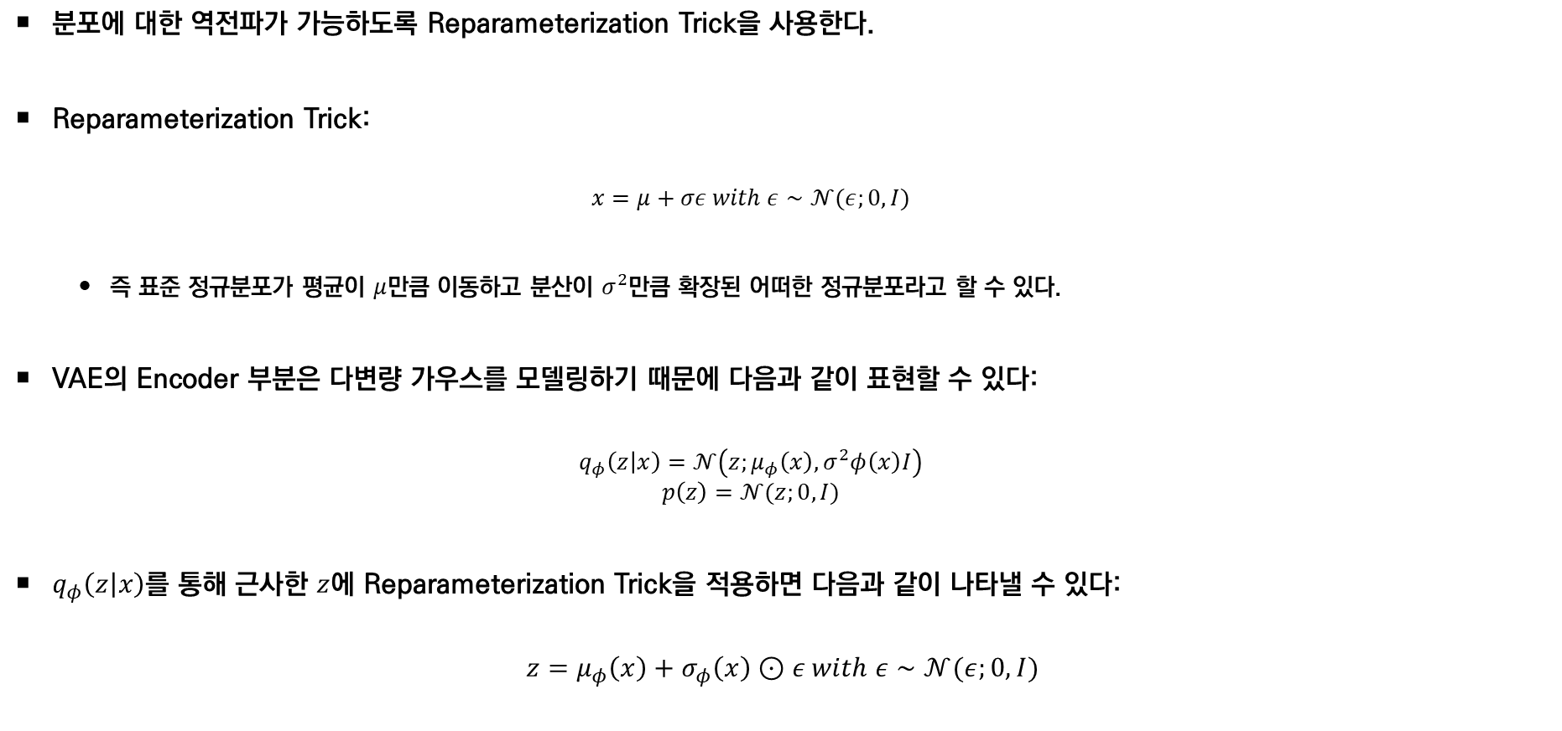
Variational Auto Encoders (VAE)
분포에 대한 역전파가 가능하도록 Reparameterization Trick을 사용한다.
Reparameterization Trick:
  $$x=μ+σε with ε∼𝒩(ε;0, I)$$
  즉 표준 정규분포가 평균이 $μ$만큼 이동하고 분산이 $σ^{2}$만큼 확장된 어떠한 정규분포라고 할 수 있다.
VAE의 Encoder 부분은 다변량 가우스를 모델링하기 때문에 다음과 같이 표현할 수 있다:
  $$q_{φ}\left(z | x\right)=𝒩\left(z;μ_{φ}\left(x\right), σ^{2}φ\left(x\right)I\right)$$
  $$p\left(z\right)=𝒩(z;0,I)$$
$q_{φ}\left(z | x\right)$를 통해 근사한 $z$에 Reparameterization Trick을 적용하면 다음과 같이 나타낼 수 있다:
$$z=μ_{φ}\left(x\right)+σ_{φ}\left(x\right)⊙ε with ε∼𝒩(ε;0, I)$$
$$x$$
$$q_{φ}(z|x)$$
$$p_{θ}(x|z)$$
$$x$$
$$z$$

Slide 24





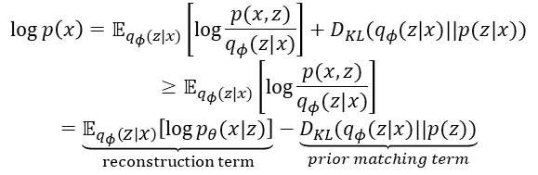












Variational Auto Encoders (VAE)
Reparameterization Trick을 통해 z를 표준정규분포 $ε$으로 치환하여 전체적으로 미분 가능하게 만드는 것이 목적.
결과적으로 Noise를 통해 Auto Encoder처럼 복원만이 아닌 새로운 데이터를 만들 수 있게 된다.
$$reparameterization trick$$
$$z=μ_{φ}\left(x\right)+σ_{φ}\left(x\right)⊙ε$$
$$Observed samples x$$
$$Generated samples \hat{x}$$
Encoder
$$μ_{φ}(x)$$
Decoder
$$x$$
$$q_{φ}(z|x)$$
$$latent variable$$
$$p_{θ}(x|z)$$
$$\hat{x}$$
$$z$$
$$σ_{φ}(x))$$
$$Standard Multivariate normal Gaussian Distribution$$
$$Evidence Lower Bound (ELBO)$$
$$\log{p\left(x\right)=𝔼_{q_{φ}(z|x)}\left[\log{\frac{p(x, z)}{q_{φ}(z|x)}}\right]+D_{KL}(q_{φ}(z|x)||p(z|x))}$$
$$≥𝔼_{q_{φ}(z|x)}\left[\log{\frac{p(x, z)}{q_{φ}(z|x)}}\right]$$
$$=\underset{reconstruction term}{\underbrace{𝔼_{q_{φ}\left(z | x\right)}\left[\log{p_{θ}(x|z)}\right]}}−\underset{prior matching term}{\underbrace{D_{KL}(q_{φ}(z|x)||p(z))}}$$
$$ε$$
$$ε \sim 𝒩(ε;0,I)$$
$$maximize$$
$$minimize$$

Slide 25

Variational Auto Encoders (VAE)
$\underset{reconstruction term}{\underbrace{𝔼_{q_{φ}\left(z | x\right)}\left[\log{p_{θ}\left(x | z\right)}\right]}}−\underset{prior matching term}{\underbrace{D_{KL}(q_{φ}(z|x)||p\left(z\right))}}$
  Loss = BCE + KLD
  BCE는 Reconstruction에 대한 term.
  $z$에 대한 추정하는 분포와 원본 분포는 다음과 같다:
  $$q_{φ}\left(z | x\right)=𝒩\left(z;μ_{φ}\left(x\right), σ^{2}φ\left(x\right)I\right)$$
  $$p\left(z\right)=𝒩\left(z;0,I\right)$$
  즉 z는 정규 분포이므로 trick으로 추정한 값 ($z=μ_{φ}\left(x\right)+σ_{φ}\left(x\right)⊙ε$)이 정규분포와 얼마나 차이가 있는지를 계산하여 Loss를 계산한다.

Slide 26
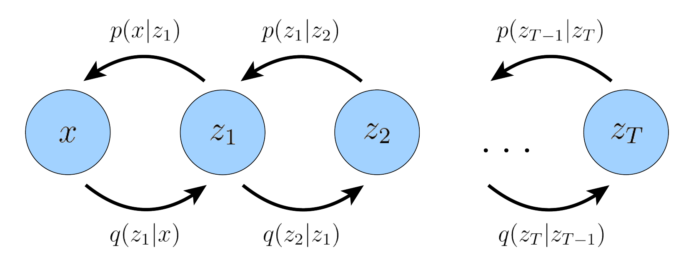
Hierarchical Variational Auto Encoders (H-VAE)
H-VAE는 VAE보다 더 high-level의 잠재변수를 이끌어내기 위해 계층적으로 쌓은 모델.
VAE를 통해 Decoding한 값을 다시 잠재변수로 가정하고 VAE를 연속적으로 사용한다.

Slide 27

Hierarchical Variational Auto Encoders (H-VAE)
T개의 계층 레벨이 있을 때 H-VAE는 다음과 같은 Markov Chain을 가진다:
$$p\left(x, z_{1:T}\right)=p\left(z_{T}\right)p_{θ}(x|z_{1})\prod_{t=2}^{T}{p_{θ}(z_{t−1}|z_{t})}$$
$$q_{φ}\left(z_{1:T} | x\right)=q_{φ}\left(z_{1} | x\right)\prod_{t=2}^{T}{q_{φ}\left(z_{t} | z_{t−1}\right)}$$

Slide 28

Hierarchical Variational Auto Encoders (H-VAE)
ELBO 도출을 위한 수식은 다음과 같다:
$$\log{p\left(x\right)=\log{\int{p\left(x,z_{1:T}\right)dz_{1:T}}}}$$
$$=\log{\int{\frac{p\left(x,z_{1:T}\right)q_{φ}\left(z_{1:T} | x\right)}{q_{φ}(z_{1:T}|x)}}dz_{1:T}}$$
$$=\log{𝔼_{q_{φ}\left(z_{1:T} | x\right)}\left[\frac{p\left(x,z_{1:T}\right)}{q_{φ}(z_{1:T}|x)}\right]}$$
$$≥𝔼_{q_{φ}\left(z_{1:T} | x\right)}\left[\log{\frac{p\left(x,z_{1:T}\right)}{q_{φ}(z_{1:T}|x)}}\right]$$

Slide 29

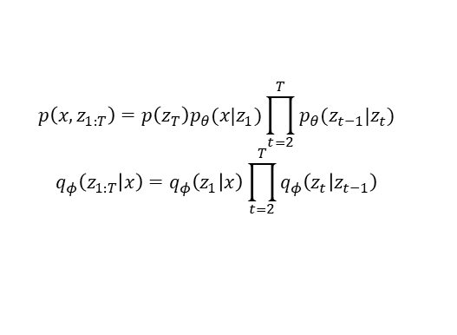
Hierarchical Variational Auto Encoders (H-VAE)
최종적으로 $p\left(x, z_{1:T}\right)$와 $q(z_{1:T}|x)$의 수식을 대입하면 다음과 같은 식을 최종적으로 얻을 수 있다:
$$𝔼_{q_{φ}\left(z_{1:T} | x\right)}\left[\log{\frac{p\left(x,z_{1:T}\right)}{q_{φ}(z_{1:T}|x)}}\right]=𝔼_{q_{φ}\left(z_{1:T} | x\right)}\left[\log{\frac{p\left(z_{T}\right)p_{θ}\left(x | z_{1}\right)\prod_{t=2}^{T}{p_{θ}\left(z_{t−1} | z_{t}\right)}}{q_{φ}\left(z_{1} | x\right)\prod_{t=2}^{T}{q_{φ}\left(z_{t} | z_{t−1}\right)}}}\right]$$
$$p\left(x, z_{1:T}\right)=p\left(z_{T}\right)p_{θ}(x|z_{1})\prod_{t=2}^{T}{p_{θ}(z_{t−1}|z_{t})}$$
$$q_{φ}\left(z_{1:T} | x\right)=q_{φ}\left(z_{1} | x\right)\prod_{t=2}^{T}{q_{φ}\left(z_{t} | z_{t−1}\right)}$$

Slide 30

Hierarchical Variational Auto Encoders (H-VAE)
H-VAE는 VAE를 계층적으로 쌓아 점진적으로 더 높은 차원의 이미지를 생성하려 시도했다.
Diffusion model은 H-VAE의 $p(x|z_{1:T})처$럼 latent 상에서 특정하는 것이 아닌 $p(x_{0}|x_{1:T})를$ 유도한다.
  Latent vector의 형태가 아니라 input과 동일한 이미지를 점진적으로 생성 -> 점진적인 process를 noise를 제거하는 형태로 진화했다.

